Slide 1
Bazy Danych i Big Data
Temat: Spójność
Autor: mgr inż. Bartłomiej Parowicz

Slide 2
„Spójność to przeciwieństwo natury i życia. Jedyni zupełnie spójni ludzie to ci, którzy umarli.”
Aldous Huxley

Slide 3
Typy Spójności
Spójność w odniesieniu do innych użytkowników
Spójność w obrębie jednej sesji
Spójność w obrębie jednego żądania
Spójność z rzeczywistością

Slide 4
Poziomy Spójności
Spójność ścisła
Spójność przyczynowa
Spójność monotoniczna
Wczytywanie własnych zapisów użytkownika
Spójność ostateczna
Spójność słaba

Slide 5
Modele transakcji w relacyjnych baza danych
ACID
MVCC
2PC

Slide 6
model ACID
ATOMIC
CONSISTENCY
INDEPENDENCE
DURABILITY

Slide 7
Model MVCC
Multiversion Concurrency Control (MVCC) – mechanizm kontroli współbieżności. Ogólna koncepcja wykorzystywana w różnej formie przez wiele współczesnych systemów baz danych, sprowadzająca się do umożliwienia jednoczesnego dostępu oraz wykonywania operacji na tych samych danych wielu odbiorcom.

Slide 8
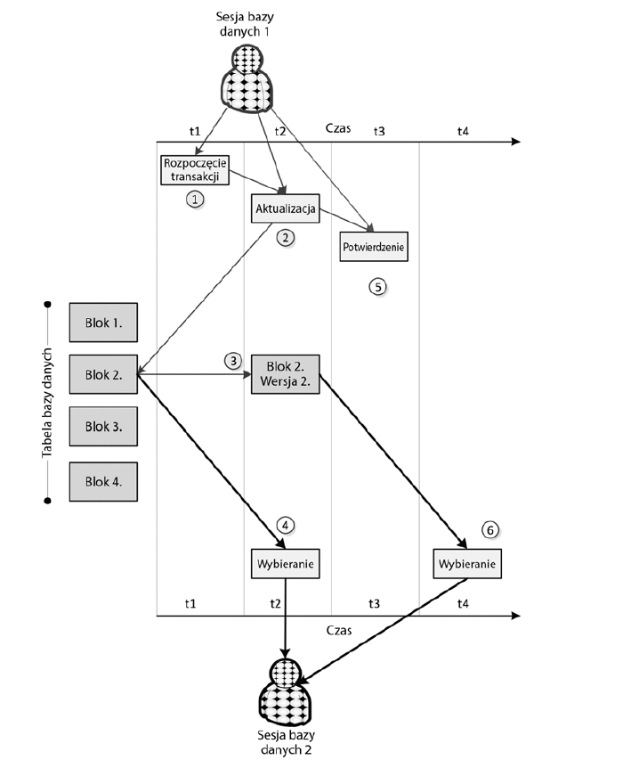
Wzorzec MVCC

Slide 9
model 2PC
ACID + MVCC = 2PC - two phase comit
Notes:
Model MVCC współpracuje z modelem transakcji ACID w celu zapewnienia izolacji między transakcjami
realizowanymi w jednym systemie. Transakcje obejmujące swoim zasięgiem bazy danych w rozproszonym
systemie RDBMS są realizowane za pomocą protokołu potwierdzania dwuetapowego 2PC (ang. Two Phase
Commit).
Etap żądania potwierdzenia. Na tym etapie koordynator prosi inne węzły o przygotowanie
transakcji. Etap przygotowania uwzględnia zwykle blokowanie odpowiednich wierszy tabeli
i stosowanie zmian bez potwierdzenia.
Etap potwierdzenia. Na tym etapie koordynator sygnalizuje wszystkim węzłom, aby potwierdziły
swoje transakcje, jeśli etap żądania potwierdzenia powiódł się w wypadku wszystkich węzłów.
Alternatywnie, jeśli dowolny węzeł napotkał na trudności, żądanie wycofania wysyłane jest do
wszystkich węzłów i transakcja kończy się niepowodzeniem.

Slide 10
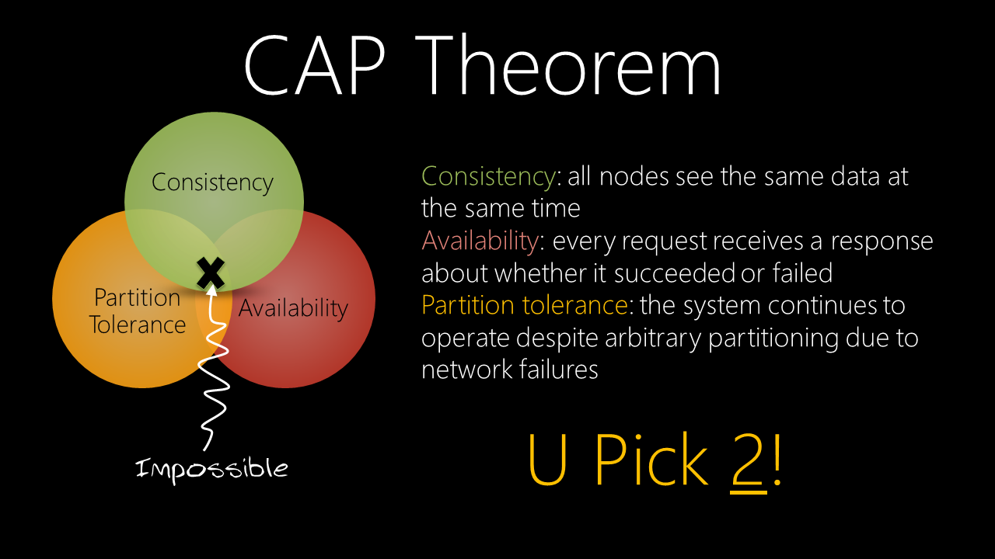
TEORIA CAP
Notes:
Teoria CAP jest często w świecie NoSQL powodem do rozluźnienia spójności. Teoria ta została
przedstawiona przez Erica Brewera w roku 2000 [Brewer], a kilka lat potem Seth Gilbert
i Nancy Lynch udowodnili jej prawdziwość [Lynch i Gilbert]; teoria jest też znana jako „przypuszczenie
Brewera”.

